Slide 1

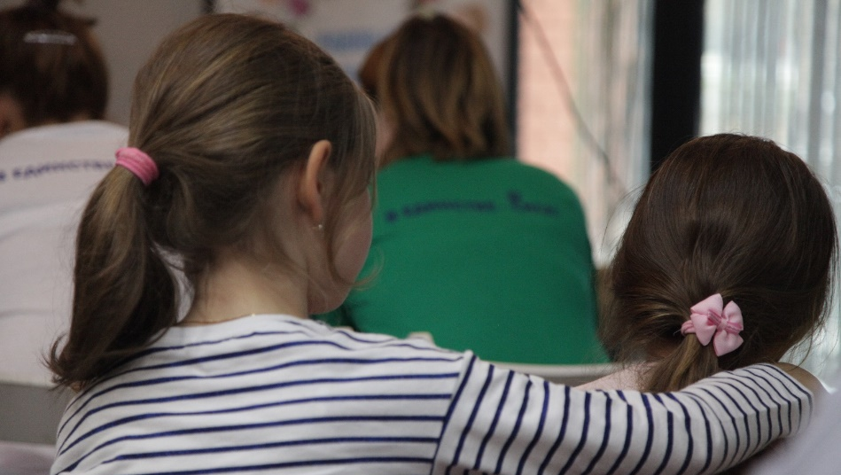
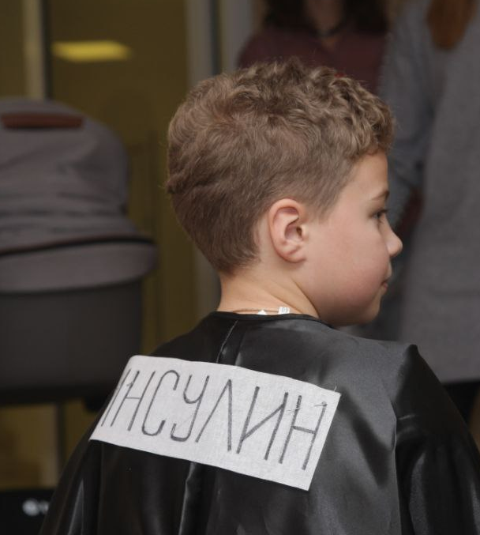
ДИАОРИЕНТИРОВАНИЕ 2025

Slide 2
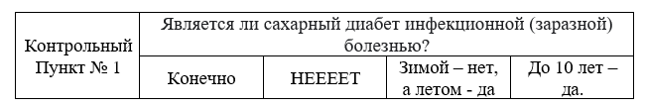
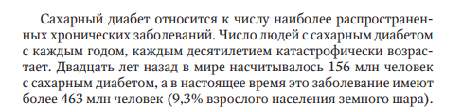

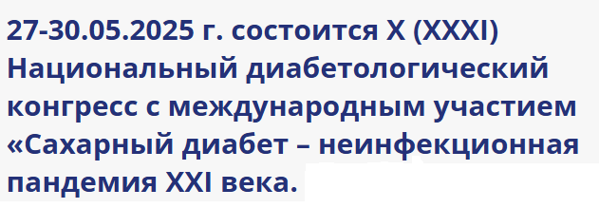

Slide 3
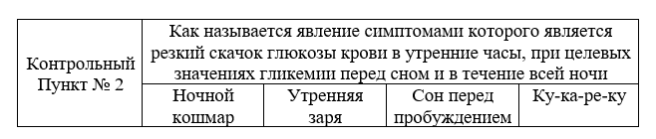
Феномен утренней зари
именно на ранние утренние часы приходится пик выработки контринсулярных гормонов организма – таких как кортизол, гормон роста, глюкагон, адреналин.
Физиологический ритм выработки гормонов в организме устроен так, чтобы именно в утренние часы, к началу дня, печень начала выбрасывать больше глюкозы, тем самым предоставив организму энергию
для свершения всего задуманного!

Slide 4
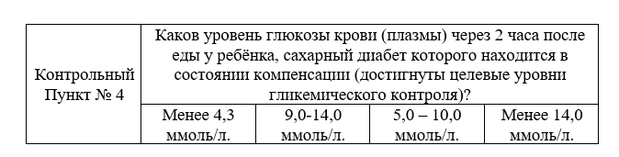
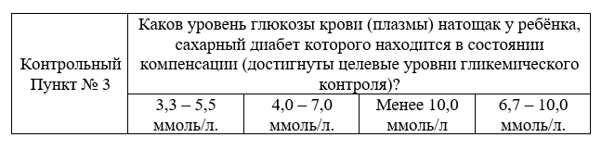
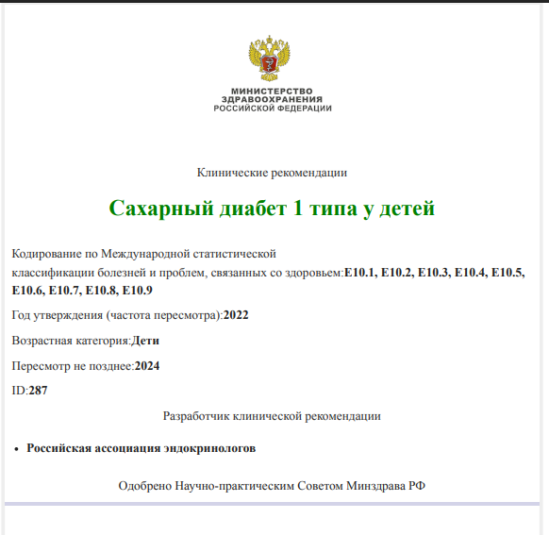
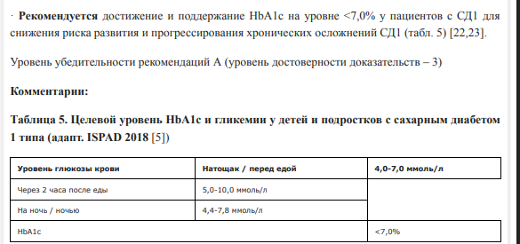
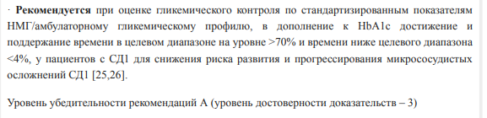

Slide 5
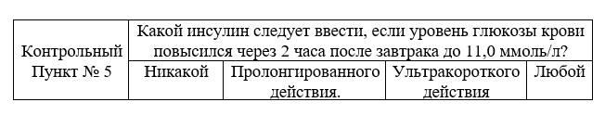
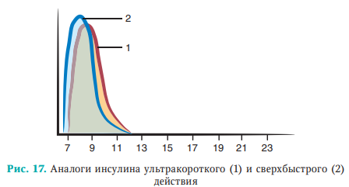
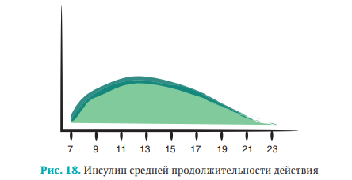
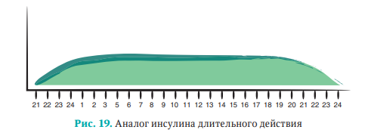

Slide 6
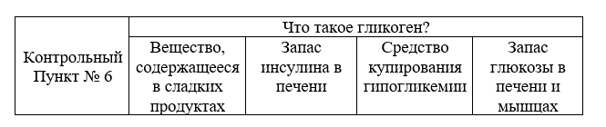
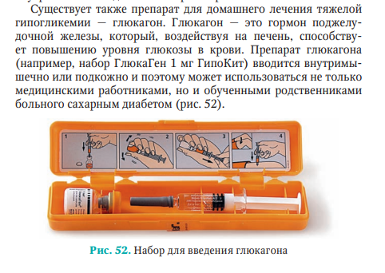
Гликоген
Глюкагон
Гликоген – это углевод (класс полисахаридов), накапливается в человеческом организме в печени и в мышцах.
Запасы гликогена хранятся в печени и мышечной ткани. В печени гликогенов около 5% от её массы. В мышцах – около 1-2%, т.е. больше, чем в печени. Всего в теле человека около 400г. Важно то, что трансформироваться в глюкозу может практически только гликоген, накопленный в печени.

Slide 7
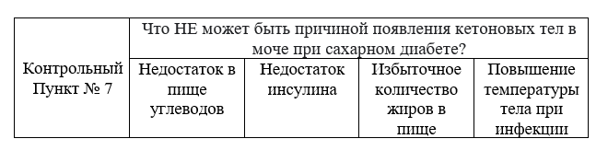
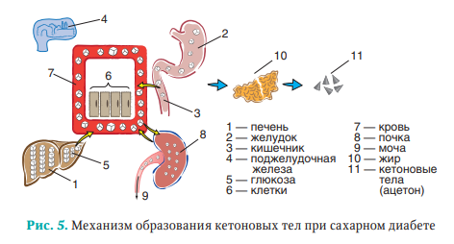
главной причиной повышенного образования кетоновых тел является выраженный дефицит в организме инсулина и недостаток глюкозы
Различные заболевания, преимущественно воспалительного характера, могут привести к ухудшению состояния больного сахарным диабетом. В этом случае требуются значительное увеличение суточной дозы инсулина

Slide 8
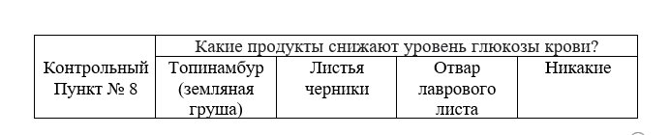
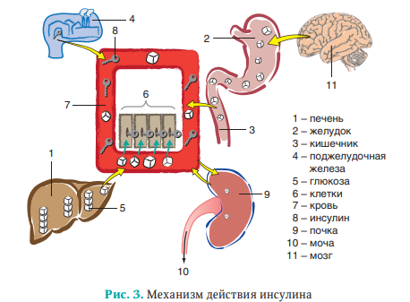
Глюкоза в организме выполняет важнейшие функции.
Это прежде всего основной источник энергии для многих клеток:
мышечных, жировых, клеток печени.
Поступает глюкоза в организм с некоторыми компонентами пищи,
а также из печени, где имеется ее запас в виде гликогена.
Оба эти источника доставляют глюкозу в кровь,
откуда она распределяется по клеткам всего организма.
Однако самостоятельно глюкоза проникнуть в клетки не может.
Для этого необходим инсулин,
который часто сравнивают с ключом, открывающим клетки
и делающим их доступными для глюкозы.
Поступление глюкозы в клетки с помощью инсулина
приводит к понижению ее уровня в крови.
Именно в этом и состоит сахароснижающее действие инсулина.
Никакого сжигания, расщепления глюкозы непосредственно в крови
не происходит!

Slide 9
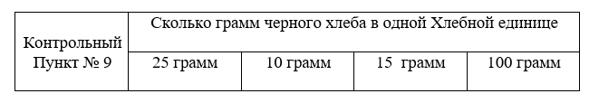
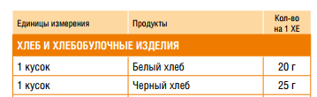
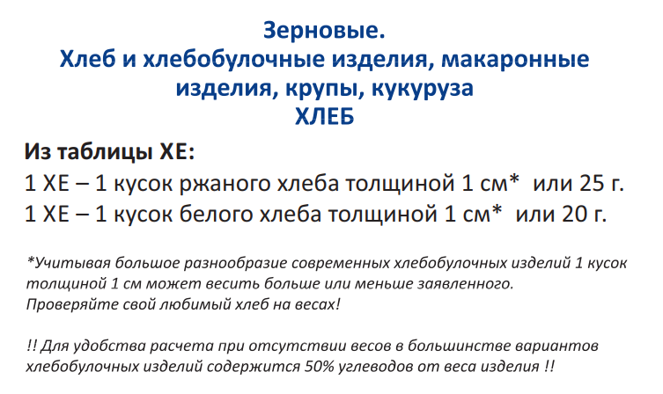
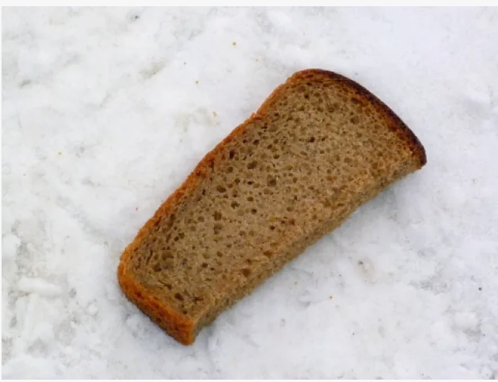

Slide 10
ДИАОРИЕНТИРОВАНИЕ 2025
НАГРАЖДЕНИЕ ПОБЕДИТЕЛЕЙ

